Slide 1

e-Gov 法令検索(https://laws.e-gov.go.jp/)
ドキュメント ファイルの取り込みとベクター化 - Azure Cosmos DB for NoSQL | Microsoft Learn

Slide 2
Azure Cosmos DB
Create・Read・Delate・Update
Result
Question
ベクトル検索で使用した元のクエリ
ユーザー定義のシステム プロンプト
Application
Question
Azure OpenAI
Answer
pass prompts and create embeddings
修正画面にパスワード認証
プログレスアニメ
コスト見積画面（トランザクションの合計表示）
ベクトル検索結果を補完するコンテキスト対応の応答を提供

Slide 3
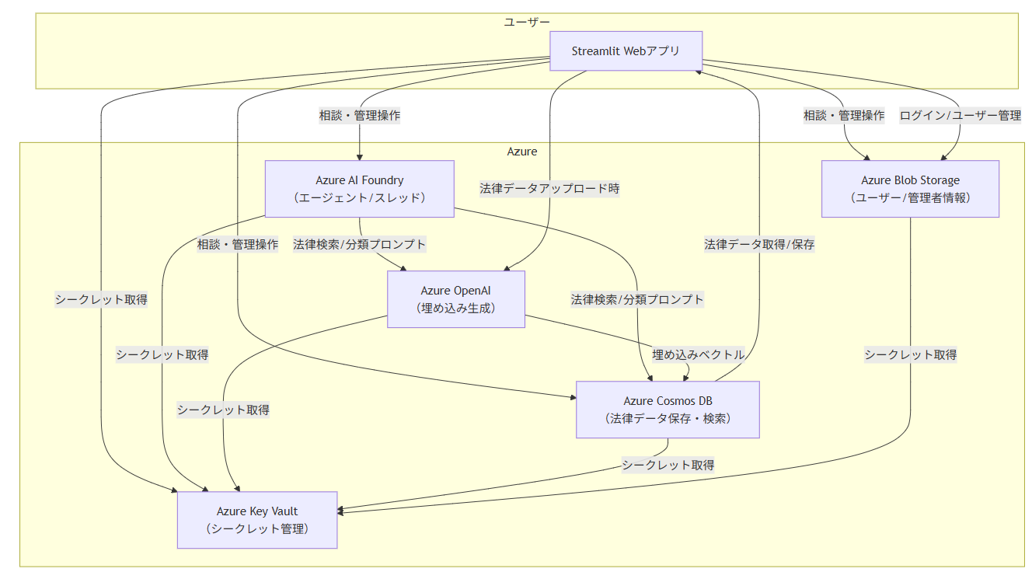






Streamlit
(Web アプリ)
Azure AI Foundry
(エージェント/スレッド)
Azure Blob Storage
(ユーザー/管理者情報)
Azure Open AI
(埋め込み生成)
Azure Cosmos DB
(法律データ保存・ベクトル検索)
Azure Key Vault
(シークレット管理)

Slide 4
Streamlit
(Web アプリ)
凡例
：チャット
相談内容
：メンテナンス
ログイン/ユーザー管理
Azure
回答生成
Azure AI Foundry
(エージェント/スレッド)
埋め込みを生成
データ保存
相談内容に埋め込みを生成ベクトル検索
不要になったデータは削除
Azure Open AI
(埋め込み生成)
Azure Blob Storage
(ユーザー/管理者情報)
Azure Cosmos DB
(法律データ保存・ベクトル検索)
シークレット取得
シークレット取得
シークレット取得
シークレット取得
Azure Key Vault
(シークレット管理)

